Slide 1
IMPRESSÃO 3D
FACULDADE:
CEntro UNIVERSITÁRIO DE BRASÍLIA(CEUB)-CIÊNCIA DA COMPUtação
Disciplina:
Organização e arquitetura de computadores
Professor:
Miguel ARCHANJO
REPRESENTANTES:
Giovanna Hamú borba de carvalho
João portela galindo romão
Mateus yoshihiro matos lima tatugawa
DATA:
26 DE MAIO DE 2025

Slide 2
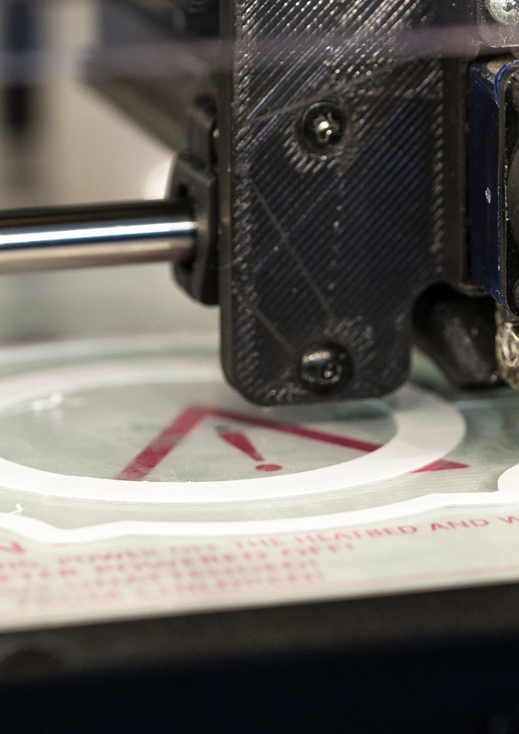
MOTIVAÇÃO POR QUE ESTUDAR IMPRESSÃO 3D?
Crescimento acelerado da tecnologia em diversos setores da sociedade;
Redução de custos e tempo na fabricação de protótipos e peças;
Personalização e inovação em design de produtos;
Sustentabilidade através da produção sob demanda.

Slide 3
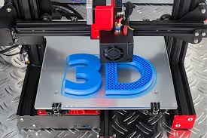
Objetivos
Analisar os fundamentos, aplicações e
impactos da tecnologia de impressão 3D:
Compreender o funcionamento da impressão 3D;
Explorar suas principais aplicações práticas;
Investigar vantagens e limitações;
Avaliar as tendências futuras da tecnologia.
https://www.impressaogerenciada.com.br/como-funciona-a-impressao-3d-as-3-etapas-essenciais/

Slide 4
sumário
1.Histórico e evolução da impressão 3d;
2.Funcionamento e tecnologias da impressão 3d;
3.Aplicações práticas na atualidade;
4.Vantagens e desafios;
5.Tendências e futuro da impressão 3d;
6.Considerações finais.

Slide 5
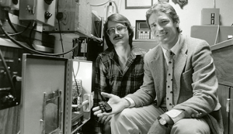
Histórico e evolução da impressão 3d
A história da impressão 3d se inicia em 1984 com a criação da impressora 3d, realizada pelo norte americano Chuck Hull, utilizando a técnica conhecida como estereolitografia, que era capaz de imprimir objetos através de dados digitais;
A máquina, inicialmente, tinha como funcionalidade principal a criação de lâmpadas para solidificação de resinas, e consequentemente foi o primeiro objeto criado pela impressora 3d;
Logo após a invenção, Hull fundou a empresa 3DSystems, que ficou conhecida por fazer o primeiro modelo comercial da impressora 3d, chamada de SLA1. Essa máquina permitia a produção de peças complexas em camadas, revolucionando o processo de prototipagem e fabricação.
Chuck Hull à esquerda da imagem, junto a um dos protótipos do que seria a impressora 3d.

Slide 6
Linha do tempo da impressão 3d
Década de 80:
-Foi um período dinâmico na história da impressão 3D, em que essa tecnologia passou de conceitos teóricos a desenvolvimentos tangíveis e inovadores. Avanços significativos nas tecnologias de manufatura aditiva levaram ao registro de patentes cruciais, lançando as bases para a revolução da impressão 3D.
Década de 90:
-A década de 1990 marcou um período de notável crescimento e diversificação na história das aplicações de impressão 3D e processos de manufatura aditiva. Grandes avanços tecnológicos ocorreram e o registro de patentes significativas expandiu as capacidades e aplicações das impressoras 3D. Como avanço temos a criação da sinterização seletiva a laser(SLS) que expandiu as aplicações nas indústrias aeroespacial e automotiva.
Década de 2000:
-Avanços revolucionários no processo de fabricação automatizado por computador de impressão 3D.Esta fase foi significativa na história da impressão 3D. Houve novos desenvolvimentos tecnológicos, o surgimento de novos métodos de impressão e a expansão de aplicações em diversos setores.

Slide 7
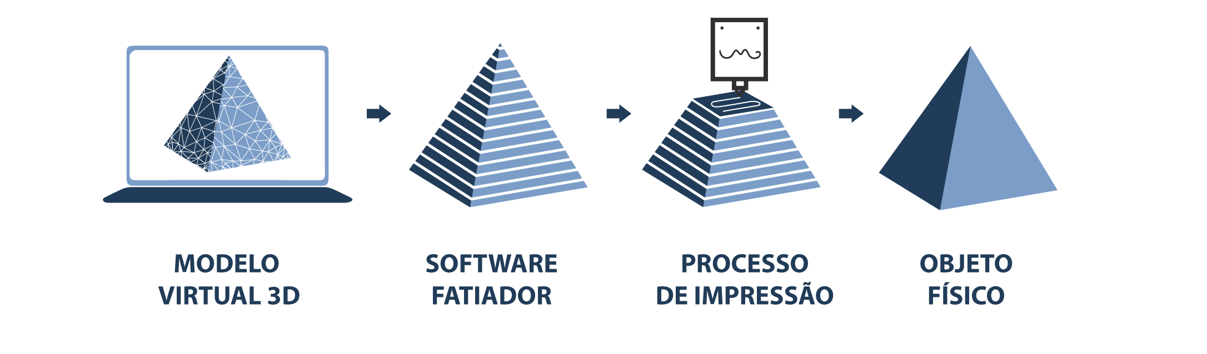
Funcionamento e tecnologias da impressão 3d
Processo de impressão 3d:
1.Modelagem 3d: criação de um protótipo de um modelo digital tridimensional (CAD)que é produzido em softwares específicos.
2.Fatiamento: o modelo é fatiado em camadas finas, que são lidas pela impressora 3d.
3.Seleção de materiais e configurações: Escolha do material e das configurações necessárias são importantes para a qualidade da peça final.
4.Impressão: a impressora 3d deposita o material camada em camada.
5.Pós-processamento: após a impressão, a peça passa por reparos, como remoção de suportes e acabamento final.

Slide 8
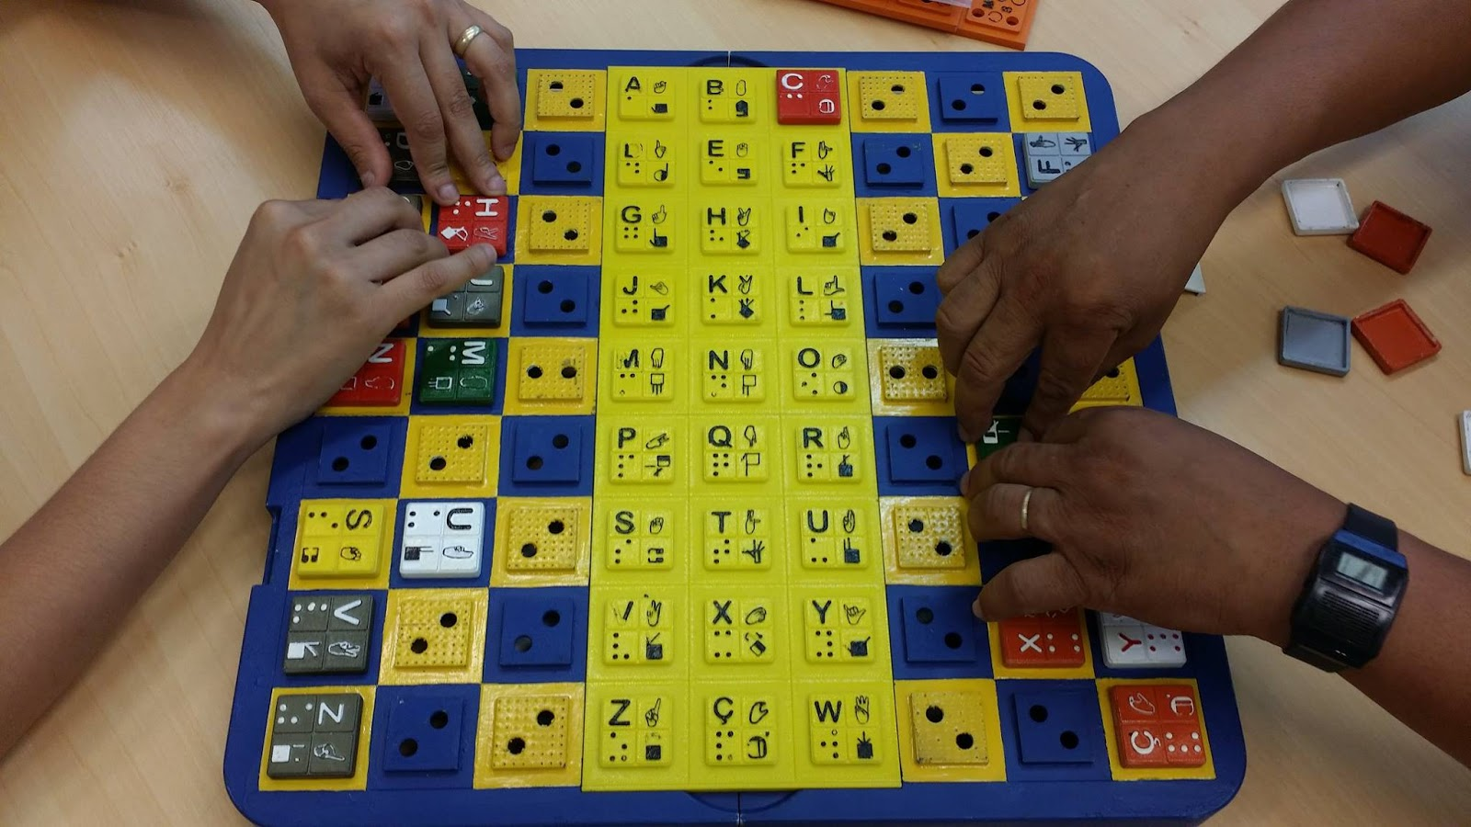
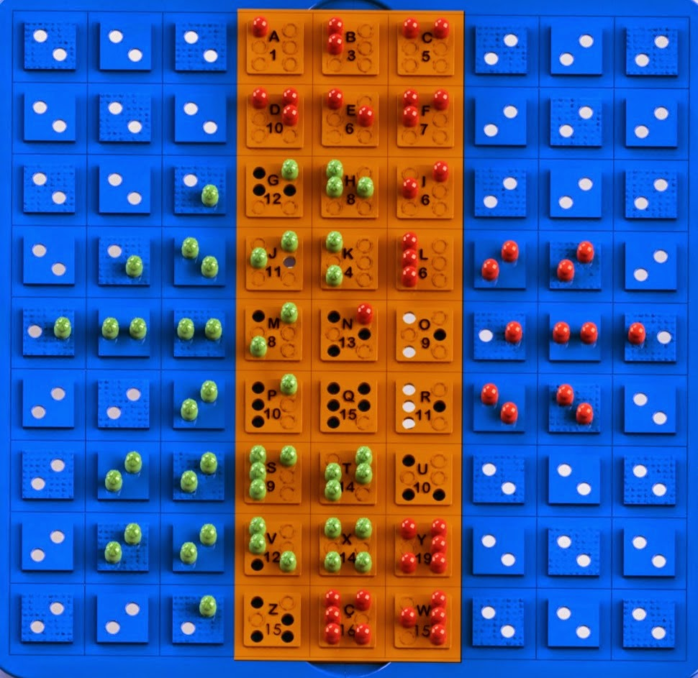
Aplicações práticas na atualidade
As tecnologias presentes na impressão 3d são utilizadas em diversas aplicações, desde de simples que tornam o dia-a-dia mais produtivo até aplicações complexas.
1.Aplicações para pessoas com deficiência: Livros e jogos de tabuleiro podem ter materiais adaptados para diferentes singularidades conectivas de deficientes, como letras em braile, a partir de arquivos 3d questão impressos pela impressora

Slide 9


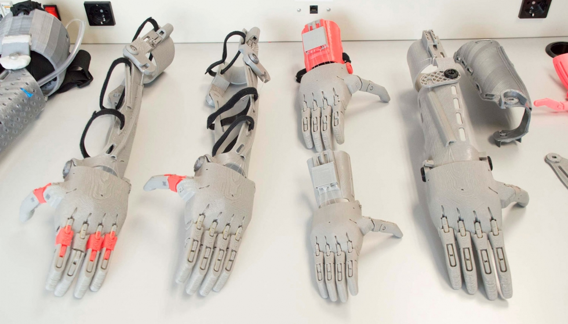
Aplicações práticas na atualidade
2.Aplicações na medicina:
O desenvolvimento de próteses para substituir partes do corpo humano são cada vez mais realizadas por meio da impressão 3d, a partir de materias como plástico e titânio

Slide 10
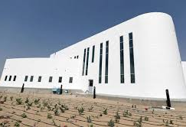
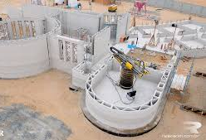
Aplicações práticas na atualidade
3.Aplicações na engenharia: A impressão 3d também está sendo utilizada para a construção de projetos maiores como casas e até prédios por meio de grandes impressoras que são movidas a partir de guindastes

Slide 11
Vantagens e desafios
Principais vantagens:
1.Velocidade: Em comparação a produção à mão, a impressão 3d possui uma velocidade de produção de itens e peças muito mais eficiente
2.Fabricação integrada: A impressora 3d permite que peças sejam fabricadas inteiramente juntas , sem a necessidade de separar a fabricação em várias etapas, que demanda tempo e dinheiro
3.Custo de produção: Apesar da impressora 3d ainda possuir um preço elevado, na maioria das produções ela é menos custosa por ser mais eficiente, rápida e precisar de menos materiais para contrução de peças

Slide 12
Vantagens e desafios
Principais desafios:
1.Vulnerabilidade de software: Por conta de ser uma tecnologia relativamente nova, a impressão 3d ainda possui problemas quanto a software e firmwares vulneravéis ataques cibernéticos
2.Limitação na variedade de materiais: A impressora 3d não possui uma grande variedade de materiais a serem utilizados, dificultando a construção de determinadas peças
3.Qualidade da peça: Várias impressoras 3d podem produzem peças com fragilidades e problemas dimensionais.

Slide 13
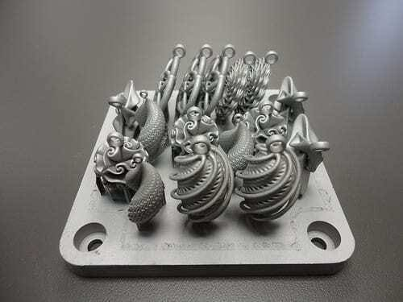
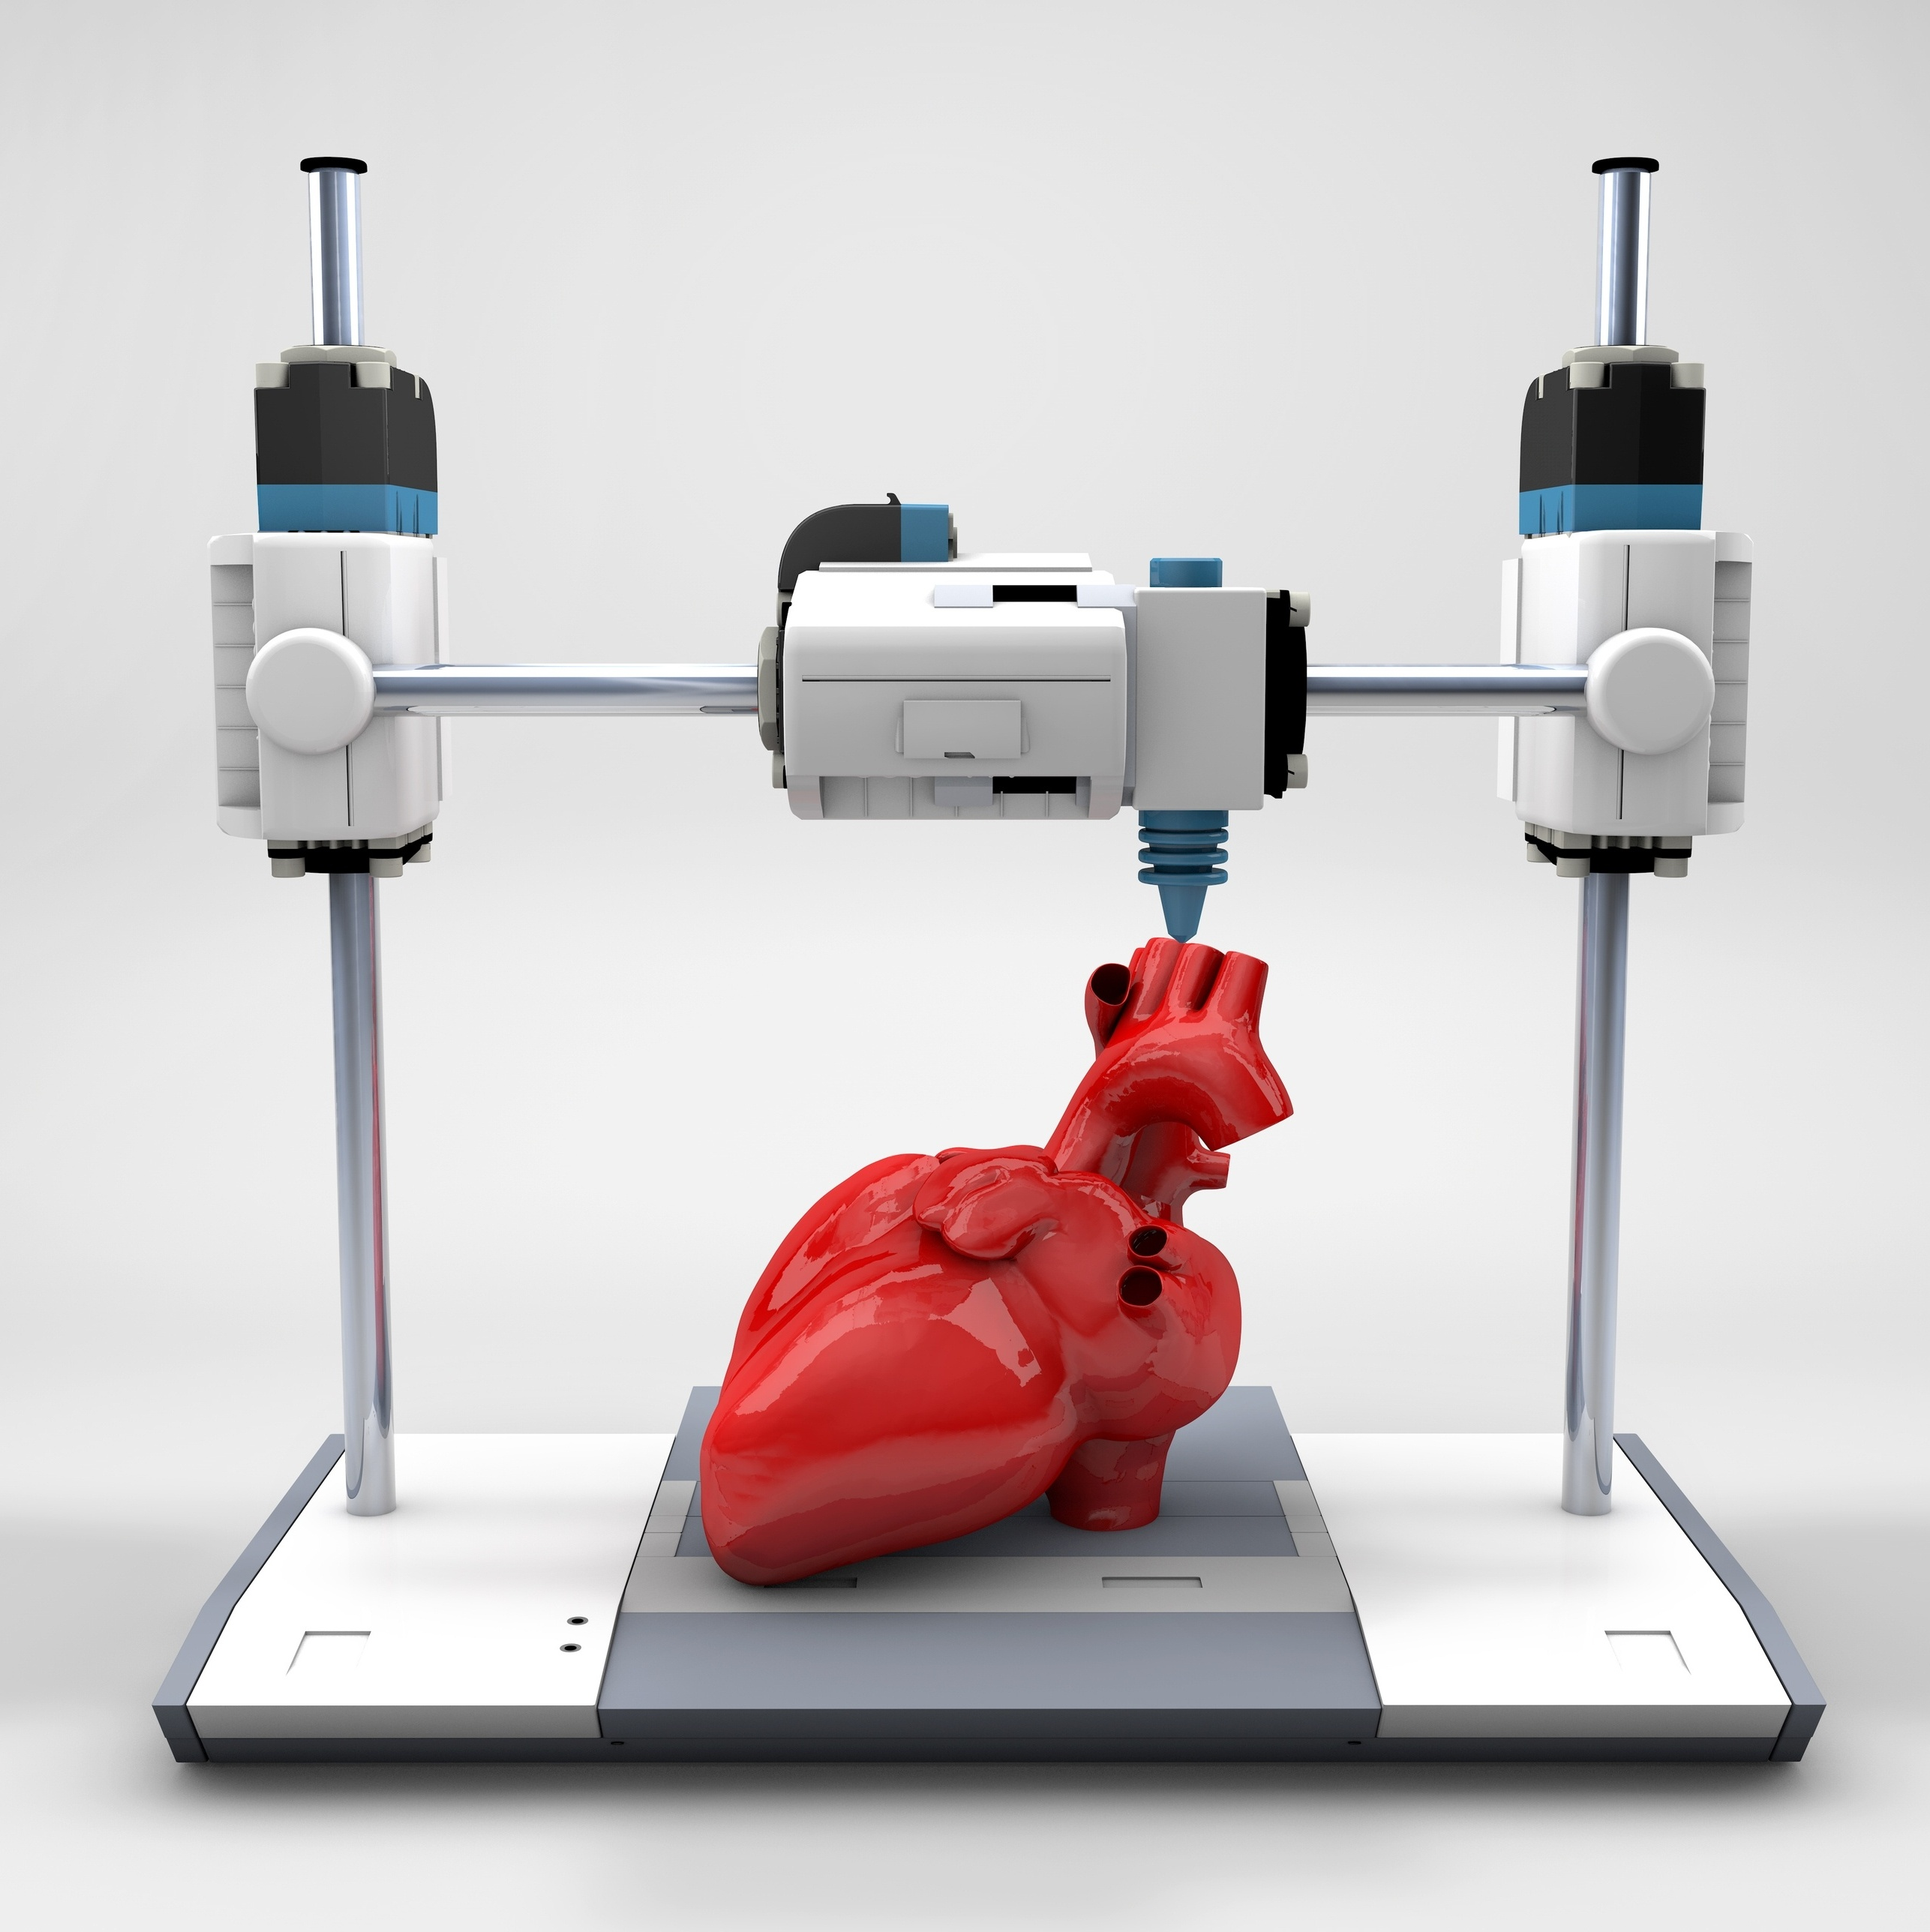
Tendências Atuais da impressão 3d
1.Materiais avançados:
Impressão com metais, cerâmicas, compósitos e até biomateriais.
2.Saúde personalizada:
Próteses, implantes dentários, órgãos artificiais, tudo feito sob medida, além de de avanços em bioimpressão.

Slide 14
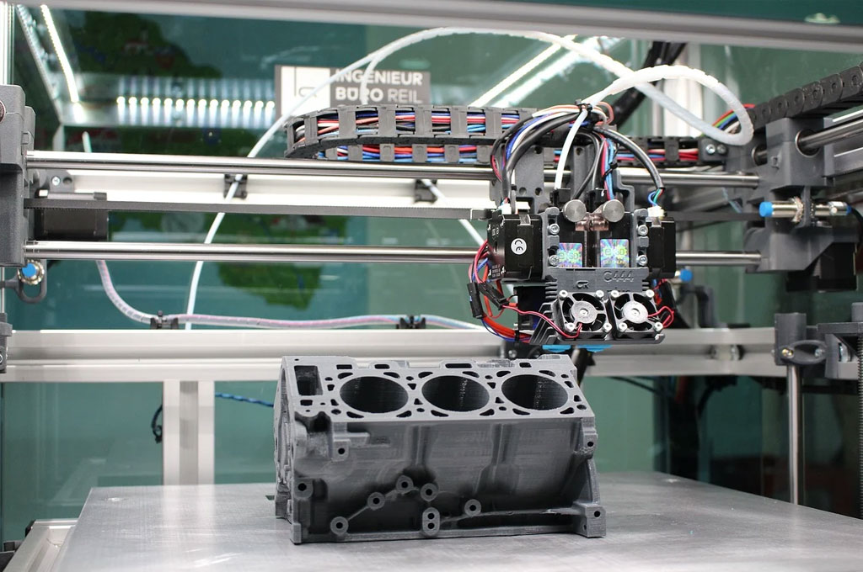
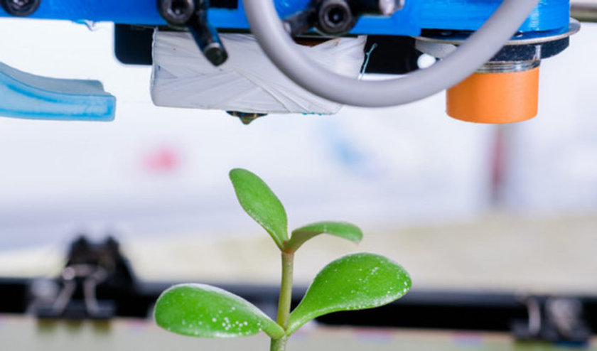
Tendências atuais da impressão 3d
3.Produção em escala industrial:
Impressoras 3d de alta velocidade sendo usadas em fábricas para peças finais, e não apenas protótipos.
4.Sustentabilidade:
Uso de materiais reciclados e produção sob demanda para reduzir estoques e lixo industrial.

Slide 15
Futuro da impressão 3d
O futuro da impressão 3d é promissor por ser uma tecnologia muito dinâmica e com grande potencial, possuindo um futuro com:
Integração com a IA: A inteligência artificial pode tornar a impressão 3d mais otimizada e diminuir a intervenção humana
Maior variedade de materiais: Materiais biocompativeis que não são utilizados atualmente aumentarão a variedade de peças
Sustentabilidade: A diminuição de resíduos e criação de materiais ecológicos são prioridades no avanço da impressão 3d
Especialização: A indústria verá uma especialização e integração mais profundas com serviços de terceiros.

Slide 16
Considerações finais
A impressão 3d é uma tecnologia cada vez mais presente na indústria e no cotidiano, contribuindo na modelagem e na construção desde pequenos objetos até grandes projetos de engenharia.
Com mais de 40 anos desde sua criação a medida que a tecnologia avança, espera-se que a impressão 3D se torne uma ferramenta essencial no cotidiano, transformando a maneira como produzimos, consumimos e interagimos com o mundo ao nosso redor.

Slide 17
Referências BIBLIOGRÁFICAS
1.Evolução:
https://www.techtudo.com.br/noticias/2014/04/descubra-como-surgiu-impressora-3d.ghtml
2.Funcionamento e tecnologias:
GIBSON, Ian; ROSEN, David; STUCKER, Brent. Additive Manufacturing Technologies: 3D Printing, Rapid Prototyping, and Direct Digital Manufacturing. 2. ed. New York: Springer, 2015.
BOHN, John H. Tecnologias de impressão 3D: fundamentos, aplicações e tendências. São Paulo: Editora Érica, 2020.
3.Aplicações práticas na atualidade:
SILVA, Maria Lúcia da; OLIVEIRA, Carlos A. Aplicações da impressão 3D na área da saúde. Revista de Tecnologias Aplicadas, v. 10, n. 2, p. 45–58, 2022.
FUNDAÇÃO INSTITUTO DE ADMINISTRAÇÃO (FIA). Impressão 3D: O que é, Como funciona e Exemplos de Aplicações. Disponível em: https://fia.com.br/blog/impressao-3d/. Acesso em: 10 maio 2025.

Slide 18
Referências Bibliográficas
4.Vantagens e desafios:
DASSAULT SYSTÈMES. Pros and Cons of 3D Printing. Disponível em: https://www.3ds.com/make/solutions/blog/pros-and-cons-3d-printing. Dassault Systèmes
PRINT IT 3D. Vantagens e Benefícios da impressão 3D. Disponível em: https://www.printit3d.com.br/post/vantagens-e-benef%C3%ADcios-da-impress%C3%A3o-3d.
5.Tendências e futuro da impressão 3d:
INSTITUTO FEDERAL DE SANTA CATARINA (IFSC). Como a impressão 3D facilita a nossa vida? Disponível em: https://www.ifsc.edu.br/post-ifsc-verifica/-/asset_publisher/uII70Nv266Xk/content/id/13259109/como-a-impress%C3%A3o-3d-facilita-a-nossa-vida.
3BE. O futuro das impressões 3D. Blog 3BE, 2024. Disponível em: https://3be.com.br/blog/o-futuro-das-impressoes-3d/.

